Slide 1
INSCRIPCIONES EFECTIVAS
SEMANA 4

Slide 2
¿Por qué inscribir?
Es la base de tu negocio.
Es la única manera de generar y aumentar tus ingresos.
Encontrarás siempre nuevas posibilidades para reclutar y crecer.
No hay límites geográficos.

Slide 3
¿Qué significa inscribir a un nuevo miembro?
Que has ayudado a una persona o familia a encontrar la mejor forma de cuidar su salud al mejor precio, adquiriendo una membresía o bien un paquete de inscripción, ellos darán como referencia tu número de distribuidor, IPC o ID en dōTERRA y de forma automática serán miembros de tu organización.
Es importante cuidar que la persona se inscriba pagando con su propia tarjeta, o bien comprobar que nos ha transferido antes de inscribirla si es que pagaremos usando nuestra tarjeta.

Slide 4
Elementos para una inscripción efectiva
Siéntete cómodo inscribiendo de manera presencial o virtual.
Está preparado para cierres inmediatos o de seguimiento.
Se breve y conciso. La confusión provocará una negativa.
Aprovecha cada encuentro con la persona para detectar elementos que te ayuden a decidir cuál sería el mejor lugar para ella en tu organización.
Identifica el alcance a nuevos contactos o países que esta persona puede tener.
Solo muestra las 2 mejores opciones de inscripción para esa persona.
Inscribe y da la bienvenida a tu equipo con la información pertinente, nada extra.
Aplica un programa de referidos.
Proceso
Beneficios Estratégicos
Haz uso de tus fortalezas al momento de inscribir.
Se rápido:
Ten a la mano las promociones de su mercado y los paquetes de inscripción.
Aprende a inscribir desde la oficina virtual.
Conoce la lista de teléfonos de call center para diferentes regiones.
Técnica y Herramientas
Mentalidad
Da por hecho la inscripción/venta.
No pienses con el bolsillo del otro.
Demuestra tu deseo genuino de ayudar.
Aprende a manejar las objeciones.
Genera formularios de Google para contactos de producto y de negocio.
Desarrolla tu plan de referidos.

Slide 5
Elementos para una inscripción efectiva
Siéntete cómodo inscribiendo de manera presencial o virtual.
Está preparado para cierres inmediatos o de seguimiento.
Sé breve y conciso. La confusión provocará una negativa.
Solo muestra las 2 mejores opciones de inscripción para esa persona.
Inscribe y da la bienvenida a tu equipo con la información pertinente, nada extra.
Aplica un programa de referidos.
Proceso
Beneficios Estratégicos
Técnica y Herramientas
Mentalidad

Slide 6
Proceso de la inscripción
CIERRE INMEDIATO
PRESENCIAL GRUPAL (CLASE INTRO)
Habla de tu testimonio más poderoso.
Haz que las personas anoten sus 3 principales preocupaciones de salud o emocionales.
Acompáñate de tu equipo para que puedan acercarse a 3 o 4 personas y asesorarlas con los libros, guías a-z, folletos.
Platica como fue que iniciaste tu camino en dōTERRA y los primeros productos que usaste.

Slide 7
Proceso de la inscripción
1
2
3
4
5
6
Acércate uno a uno y revisa cuáles aceites encontraron para sus necesidades.
Atiéndelos de manera individual y ayúdalos a elegir el kit que más se adecua a sus necesidades.
Valida su decisión: “Te felicito, yo también hubiera escogido ese”.
Ten a la mano lo necesario para la inscripción, computadora, formularios etc.
Pregúntale si tiene deseo de ser anfitrión y darle el regalo “llavero”.
Una vez inscrito, agenda una consulta de bienestar y avísale que recibirá un correo de bienvenida de tu equipo con información importante.
Es muy recomendable que por cada 4 asistentes haya un líder o Distribuidor dōTERRA para asistirlos.

Slide 8
Proceso de la inscripción
CIERRE INMEDIATO
ON LINE (VIRTUAL) UNO A UNO
Termina la clase con tu testimonio más poderoso.
Ten a la mano al menos un libro y descargada una app en tu celular para que puedas buscar las mejores recomendaciones a las 3 principales preocupaciones de salud o necesidades que tenga tu invitado.
Dale dos opciones de kits o paquetes que puedan funcionarle y pregúntale cuál prefiere.
Pregúntale si quiere hacer la inscripción en ese momento y de ser así, dale estas dos opciones:
Le compartes tu pantalla para que vea como abres la página de dōTERRA y van llenando la información juntas.
Puedes pasarle tu link de inscripción internacional por el WHATSAPP o chat de Zoom y ve asegurándote de que no tiene dudas conforme avanza en llenar la información.

Slide 9
Proceso de la inscripción
CIERRE INMEDIATO
POR REDES SOCIALES
*Elabora previamente un formulario de Google con preguntas clave para la asesoría a las personas que te contacten preguntándote por el producto.
*Genera otra serie de preguntas en formulario de Google enfocadas en habilidades y tiempo disponible para cuando te pregunten o contacten por información de negocio.
*Descarga esta información a una hoja de Google para que puedas manejar mejor el seguimiento ya por WhatsApp/Telegram.
Una vez que hayas podido entender y recomendar sobre sus necesidades pregúntale si está listo para inscribirse.
Envíale las promociones de su mercado así como los paquetes de inscripción.
Quédate con la persona en la línea o conéctense por Zoom para hacer la inscripción como en la opción online.

Slide 10
Proceso de la inscripción
CIERRE EN SEGUIMIENTO
PRESENCIAL, ONLINE, POR REDES, GRUPAL O PERSONAL
Cuando después de la clase la persona aún no se siente lista para inscribirse es muy importante darle su tiempo y mantener los contactos de enamoramiento con el producto.
Se pueden requerir entre 5 y 10 contactos antes de lograr la inscripción, así que pregunta:
Te queda bien que llame, escriba, contacte el martes a las 4 o a las 8 pm.
Ten siempre presente su información (a través del formulario de Google) para que puedas enviar información adicional según las necesidades del prospecto.
Recuérdale los beneficios de pertenecer a tu comunidad.

Slide 11
Proceso de la inscripción
CIERRE EN SEGUIMIENTO
ONLINE, POR REDES, GRUPAL O PERSONAL
Cuando después los diferentes contactos de seguimiento la persona ya está lista para inscribirse continúa con los 7 pasos de la inscripción efectiva:
Contacta al prospecto justo después de la clase. Si el contacto fue por redes continúen por WHATSAPP o Telegram.
Manifiéstale tu agradecimiento por haberse conectado y pregúntale que fue lo que más le gustó de la clase y si tiene dudas.
Envíale la guía de la A a la Z y pregúntale si ya sabe con cuál kit le gustaría comenzar.
Envíale los diferentes paquetes de inscripción y las promociones de su mercado y ayúdale a escoger los dos que más se adapten a sus necesidades.

Slide 12
Proceso de la inscripción
Envíale el link para la inscripción.
6. Ofrécele un incentivo para inscribirse en ese momento (opcional).
7. Explícale los próximos pasos:
Vas a recibir un correo de bienvenida con información sobre mi comunidad educativa. Que lo ingresarás a un grupo de WhatsApp, Telegram o FB.
Por favor avísame cuando recibas tu paquete de inscripción para agendar tu consulta de bienestar para enseñarte a aprovechar al máximo tu compra.

Slide 13
Aprovecha para obtener referidos
PRR: Programa de recompensas por referidos.
Incentiva a los asistentes de tu clase por referirte amigos y familiares que estén buscando soluciones naturales para sus condiciones.
Recomendamos que la recompensa no supere la mitad de Bono de Inicio rápido si es que llegan a inscribirse.
Puedes ofrecerlo en dinero, en puntos o en experiencias de bienestar.
Por ejemplo: si dos amigos tuyos se inscriben conmigo con mínimo 100pv cada uno tú recibirás 20 PV para canjearlos o una aceite de Abeto Siberiano o un Purify.

Slide 14
Elementos para una inscripción efectiva
Proceso
Beneficios Estratégicos
Técnica y Herramientas
Mentalidad
Da por hecho la inscripción/venta.
No pienses con el bolsillo del otro.
Demuestra tu deseo genuino de ayudar.
Aprende a manejar las objeciones.
Trabaja siempre desde tus fortalezas.
Involucra a tu pareja y familia.

Slide 15
APRENDE A MANEJAR LAS OBJECIONES
NO SE SI LLEVAR EL TRATAMIENTO DE MI HIJO O EL MÍO, NO PUEDO LLEVAR TODO.
Procura identificar aquellas condiciones de salud que podrán ver una mejoría más rápida y proponer el paquete de inscripción que contenga aceites versátiles para ambas personas.
NO TENGO SUFICIENTE DINERO PARA UN KIT DE INSCRIPCIÓN
Pregúntale cuál es su presupuesto y ayúdalo a encontrar algo que se adapte.
Ofrécele ser anfitrión de una clase y darle las comisiones de los amigos que se inscriban para que pueda comprar el suyo o bien si no se inscriben, pero quieren comprar, que la ganancia de esas ventas sean para su inscripción.

Slide 16
Cambia tu percepción sobre el NO
Entiende que el No, no significa un rechazo a tu persona, si no más bien un:
Un NO hoy, puede ser un SI mañana, no dejes de estar en contacto con esa persona dándole más oportunidades de conocer dōTERRA.
Siempre pide referidos. Tal vez no es el momento de esta persona para pertenecer a dōTERRA, pero puede conocer a alguien que esté buscando este tipo de soluciones naturales.

Slide 17
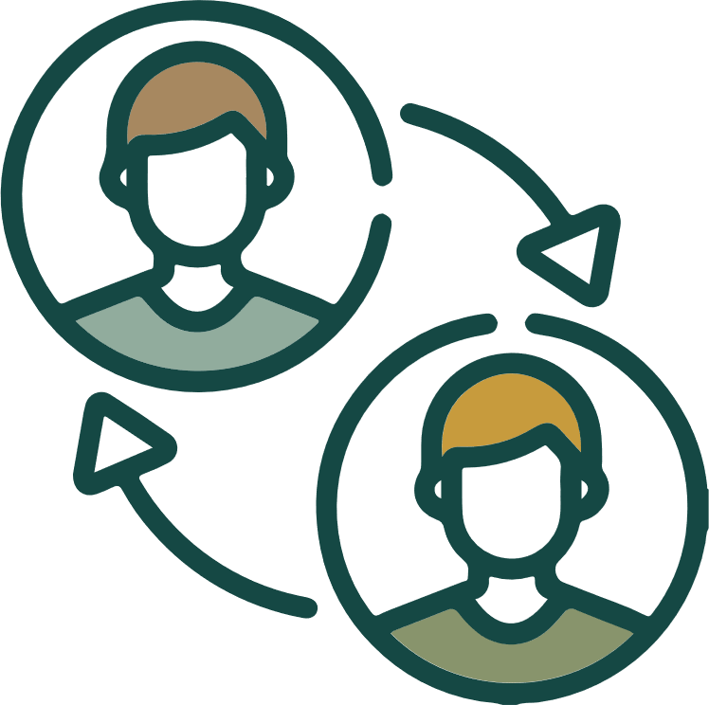
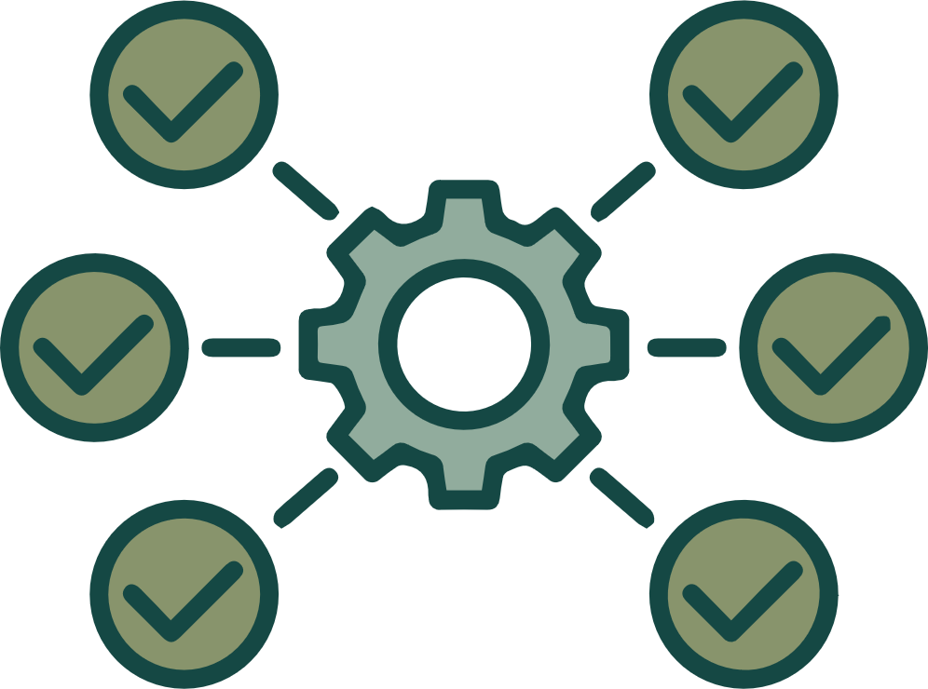
Cierra la venta según tus fortalezas
RELACIONES
Honra tu deseo de conectar con las personas.
“Siento cuáles son tus necesidades y lo mucho que deseas sentirte mejor. Aquí están estos dos kits, elige uno y lograremos tu bienestar juntos”.
INFLUENCIA
Honra tu deseo de ayudar a las personas a avanzar.
“Aquí es donde estás ahora y así es como quieres sentirte. Aquí están estos dos kits, elige uno y yo te ayudaré a ir desde donde estás ahora hasta donde quieres llegar”.
EJECUCIÓN
Honra tu deseo de hacer las cosas bien.
“Aquí está una lista de tus necesidades y cómo te están afectando estos problemas. Aquí están dos kits, elige uno y yo te ayudaré a resolver esos problemas paso a paso”.
PENSAMIENTO ESTRATÉGICO
Honra tu deseo de pensar, crear o aprender.
“Esto es lo que he aprendido sobre tus necesidades. Aquí están dos kits y yo sé muy bien como usarlos. Escoge uno y compartiré mis conocimientos contigo”.

Slide 18
Involucra y/o consigue el apoyo de tu pareja o familia.
Esto se vuelve básico cuando tu quieres desarrollar el negocio, ya sea por la visión complementaria que pueden darte a conocer tus sueños y objetivos así como comprender que todos pueden colaborar en este nuevo proyecto.
No siempre los esposos harán dōTERRA con nosostros de forma activa pero pueden apoyar desde muchas otras áreas.
Muchas veces serán ellos los que te animen a seguir si has logrado compartirles lo que te motiva a apasionarte con este estilo de vida y proyecto de negocio.

Slide 19
¿Qué te dices cuando te hablas?
Escucha constantemente que te dices respecto a tu desempeño en dōTERRA, es muy importante identificar esos pensamientos que te autosabotean.
Enfócate siempre en lo bueno.
Celebra tus éxitos y analiza qué pasos sigues cuando todo fluye y culmina en un cierre efectivo.

Slide 20
Elementos para una inscripción efectiva
Proceso
Beneficios Estratégicos
Técnica y Herramientas
Mentalidad
Se rápido:
Ten a la mano las promociones de su mercado y los paquetes de inscripción.
Conoce la lista de teléfonos de call center para diferentes regiones.
Genera formularios de Google para contactos de producto y de negocio.
Desarrolla tu plan de referidos.
Genera el contenido del correo de bienvenida.

Slide 21
Qué debes tener a la mano
PDF´s con paquetes de inscripción por mercado.
PDF´s con las promociones del mes por mercado.
Pasos para inscribirse con tu ID según el mercado.
Link personal de inscripción internacional.
PDF con información de empresas de envío (países GAC)
Incentivo para las personas que desean ser anfitriones de una clase (opcional).
Plantilla del correo de bienvenida.

Slide 22
Componentes del correo de bienvenida
Saludo personalizado
Link con video de como iniciar sesión y navegar por la página de dōTERRA.
Link para el grupo de WhatsApp o Telegram de tu equipo.
Links o imágenes para descargar 1 o varias aplicaciones de educación de aceites esenciales.
Gráfico de la línea de tiempo de apoyo:
CLASE INTRO------OPEN BOX-------CONSULTA DE BIENESTAR PERSONALIZADA
Recordatorio para agendar la consulta personalizada si no lo ha hecho (calendly opcional).
PDF con los correos y teléfonos de costumer service.
Puedes enviar uno o varios correos de bienvenida si sientes que es mucha información.

Slide 23
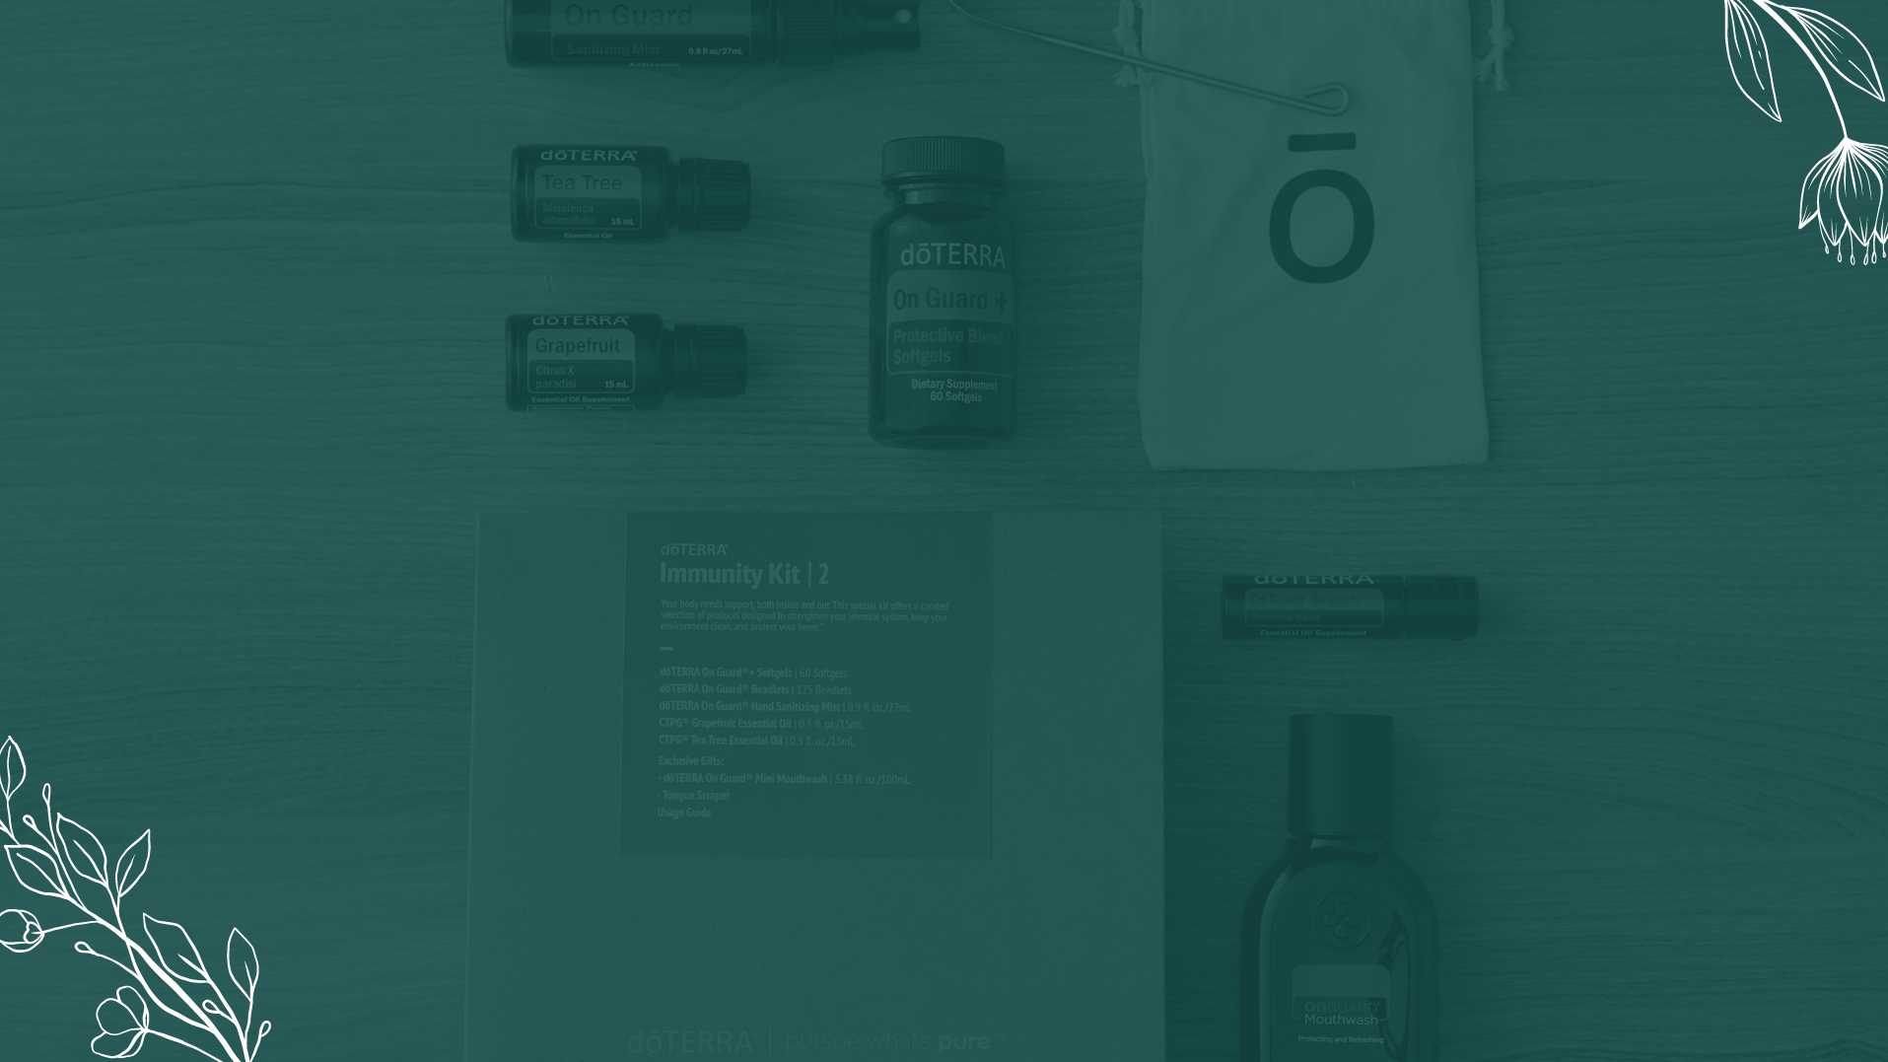
VÍAS PARA ENVIAR CORREO DE BIENVENIDA
Correo electrónico regular gratuito
Flodesk / Mailchimp
(por suscripción)

Slide 24
Elementos para una inscripción efectiva
Aprovecha cada encuentro con la persona para detectar elementos que te ayuden a decidir cuál sería el mejor lugar para ella en tu organización.
Identifica el alcance a nuevos contactos o países que esta persona puede tener.
Haz uso de tus fortalezas al momento de inscribir.
Conoce los detalles sobre colocaciones.
Proceso
Beneficios Estratégicos
Técnica y Herramientas
Mentalidad

Slide 25
CONSIDERACIONES HACIA EL NUEVO INSCRITO
Por cada nuevo inscrito tienes oportunidad de cambiar su colocación desde un día después de la fecha que se inscribió hasta el día 10 del próximo mes calendario.
Solo podemos colocar clientes debajo de distribuidores, no de clientes mayoristas, por eso es importante hablar también del negocio.
Si la persona se inscribe como distribuidor solo podemos moverlo una vez, como ya se indicó, antes del día 10 del siguiente mes calendario. Si se inscribió como Cliente Mayorista, tenemos el primer movimiento en las fechas mencionadas, pero si llega a hacer su upgrade a distribuidor, inscribiendo a una persona se habilita nuevamente hasta el día 10 del siguiente mes de la inscripción para mover a ambos.

Slide 26
Movimientos y seguimiento nuevos inscritos
Entrar a la oficina virtual:
Dar click al menú de equipo
Seleccionar cambio de patrocinador.
Ahí podemos confirmar que alguien que se inscribió con nuestro link o referencia bancaria aparezca ya en nuestro equipo.

Slide 27
Por qué y dónde colocar al nuevo inscrito
Depende que objetivo y estrategia tengas en ese momento.
Los objetivos básicos tienen que ver con estos 3 formas de ganar dinero en dōTERRA :
Ganancia por venta al menudeo.
Bono de inicio rápido (BIR).
Bono de poder de 3 (BP3).

Slide 28
1) GANANCIA DE VENTAS AL POR MENOR
El cliente no obtiene una membresía por lo que paga a precio de menudeo el producto.
El distribuidor recibe el 25%
La base para calcular esta ganancia son los dólares o moneda en que se realizó la compra.

Slide 29
2) BONO DE INICIO RÁPIDO
Nuevas inscripciones = dinero semanal calculado sobre el puntaje de la factura.
Pagado al enrolador o patrocinador de inscripción durante 60 días naturales, por las compras de cada uno de sus inscritos, siempre y cuando el inscriptor tenga un Autoenvio (LRP) de100PV.
Puedes ganarlo durante toda tu vida en dōTERRA mientras sigas enrolando personalmente.
3er nivel
Patrocinador de inscripción
2er nivel
Patrocinador de inscripción
1er nivel patrocinador de inscripción
Nuevo inscrito

Slide 30
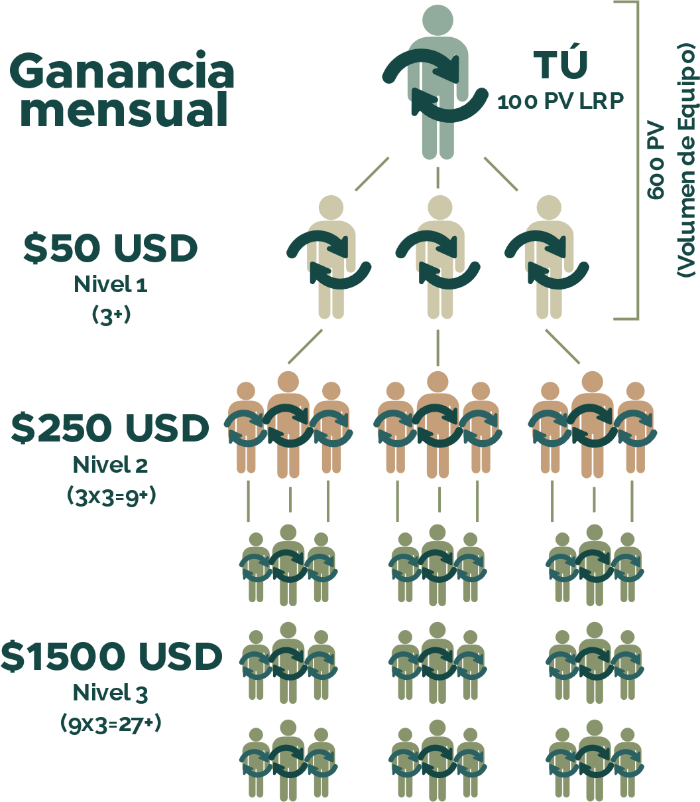
3) BONO DE PODER DE 3
SE GANA:
Una vez al mes.
por construir estructuras mínimas de 3 personas.
consumiendo al menos 3 de ellas 100PV en autoenvío.
y sumando entre tu consumo y el de la primera línea 600PV. (VOLUMEN DE EQUIPO)
Todas las condiciones deben cumplirse en el mismo mes calendario.
Este bono se construye con personas inscritas o no por ti, esa es la importancia del patrocinador de colocación.
¿Podrías celebrar un evento importante invitando solo 39 personas?

Slide 32
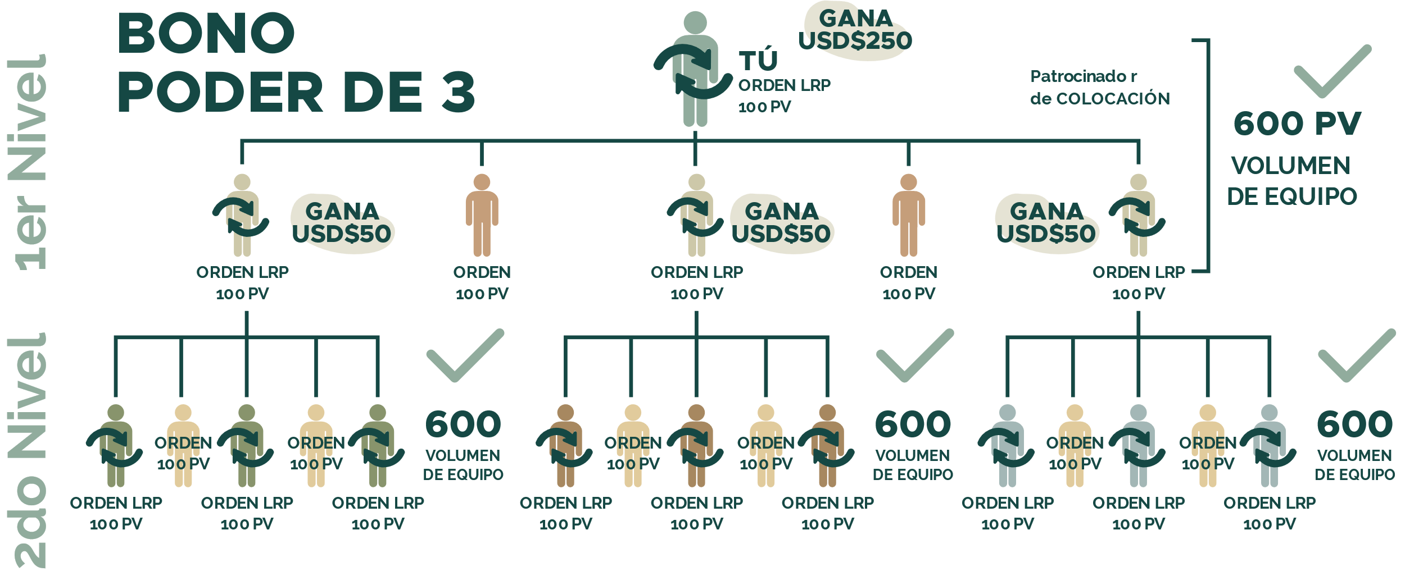

Slide 33
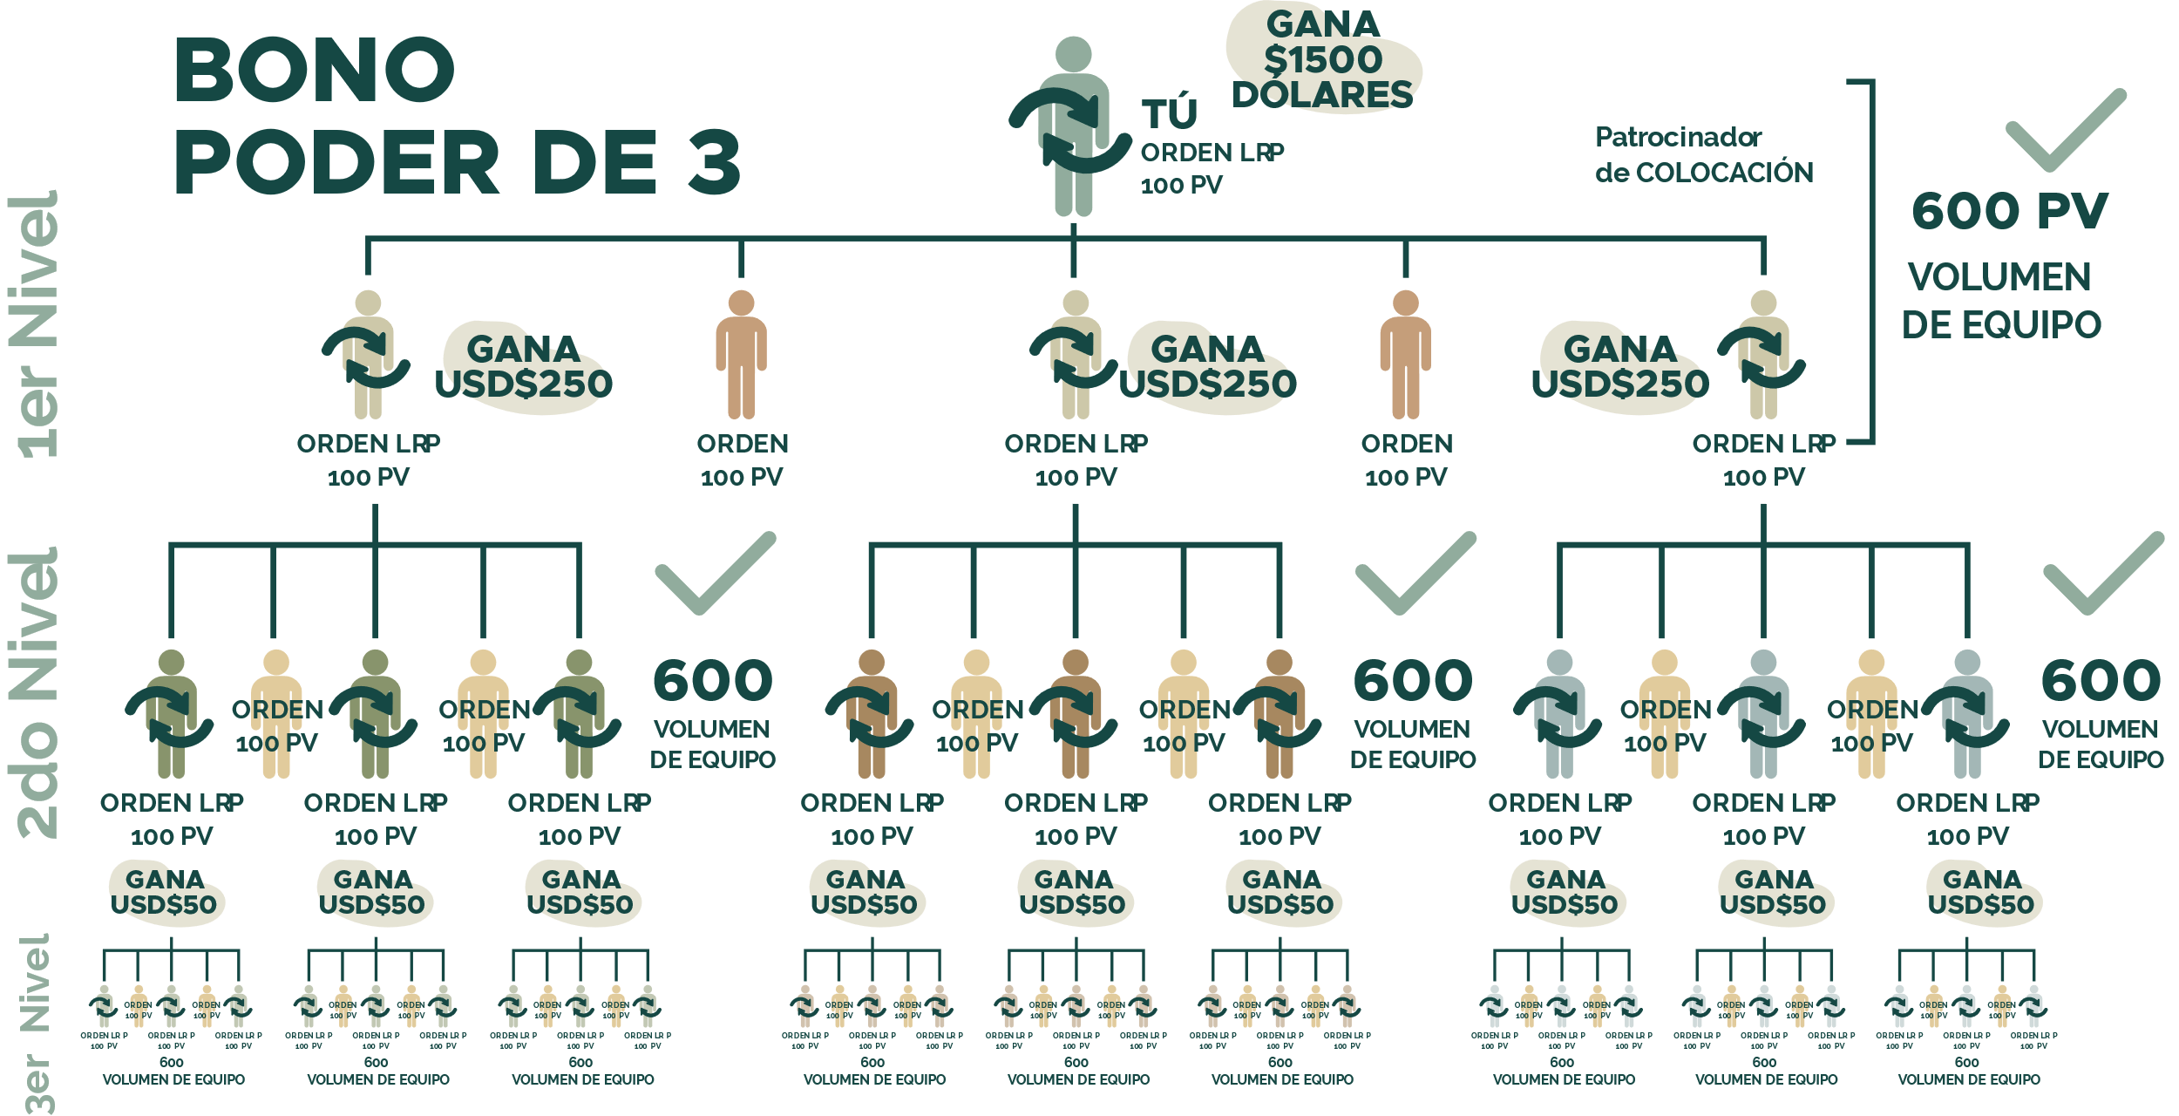

Slide 34
Conceptos básicos de colocación
Nomenclatura básica.
PATROCINADOR DE INSCRIPCIÓN
Es la persona que invita e inscribe a un nuevo miembro en dōTERRA. (su ID o link es utilizado en la inscripción).
Tiene derecho a recibir el BIR por los primeros 60 días de compra de ese nuevo miembro.
Trabaja con el patrocinador de colocación (si es diferente) para darle el seguimiento al nuevo inscrito (consulta de bienestar, dudas etc.).
Gana los bonos y calificaciones por crecimiento de rango de ese nuevo inscrito.
PATROCINADOR DE COLOCACIÓN
Es la persona debajo de la cual fue colocado el nuevo inscrito.
Se beneficia de los bonos de:
poder de 3 y
uninivel.
Según lo acordado con el inscriptor, puede tener la responsabilidad de seguimiento y apoyo al nuevo miembro. (Consulta de bienestar, capacitación, atención personalizada etc.).

Slide 35
4 pasos a seguir en la colocación:
Muéstrale a tu nuevo inscrito las diferentes formas de vivir dōTERRA y pregúntale con cuál se siente identificado o le gustaría ser.
1) Compartidor ocasional: solo quiere que sus productos sean gratis. Trabaja de 2-4 horas a la semana.
2) Compartidor regular: quiere suplementar sus ingresos. Trabaja de 10 a 20 horas a la semana.
3) Constructor: Quiere reemplazar sus ingresos. Trabaja de 25-40 hrs x semana.
Comprometido: hace lo que dice.
Capaz: Puede hacer tareas sin necesidad de ayuda o guía directa.
Comprometido y capaz: El ideal para nuestra línea frontal.

Slide 36
4 pasos a seguir en la colocación:
Si eligió ser compartidor regular o constructor, ponlo a prueba.
Pídele que vea la clase del plan de compensación y se reúnen dos días después para revisar dudas.
Revisar las clases de capacitación continua.
Leer el catálogo de producto de dōTERRA o algún otro documento de educación.
Llevar prospectos a la próxima clase intro o de negocio.
Coloca una alarma que te recuerde mover a esta persona a la mejor ubicación dentro de tu organización y según los avances que hayas visto en el, antes del día 10 del siguiente mes.

Slide 37
4 pasos a seguir en la colocación:
Escoge dónde lo vas a colocar con base en los siguientes criterios.
Cualidades del nuevo distribuidor.
Cuál sería el mejor equipo al que lo puedes integrar en función de ubicación geográfica, parentesco, edad etc.
Tu meta de poder de 3
Tu meta de rango.

Slide 38
4 pasos a seguir en la colocación:
Habla con el patrocinador de colocación para generar un acuerdo de compromiso de seguimiento y atención.
Conversar antes de hacer el movimiento.
Habla con claridad de tus intenciones y expectativas para ese nuevo miembro.
Responsabilidad de mantener su LRP por al menos 100pv mensuales.
Consideraciones si deja de hacer el negocio.
No es responsabilidad de ningún upline, colocarte miembros, por el contrario, cuando lo hacen es de gran ayuda. Por lo tanto, hay que asumir este regalo con responsabilidad ya que no es algo común.

Slide 39
Consejos generales de colocación
Asigna a los nuevos miembros a equipos donde puedan sentirse cómodos ya sea porque hay otras personas que conoce o viven cerca o porque en ese grupo se comparten intereses comunes.
Solo coloca a personas debajo de constructores que estén comprometidos y están haciendo negocio activamente.
Si no has conseguido constructores para tu línea frontal y ya comenzaste a inscribir clientes mayoristas, puedes crear una posición temporal donde puedas colocarlos mientras consigues transferir esa cuenta a un verdadero líder. Esa posición se denomina, pierna fantasma, ghost leg o place holder.

Slide 40
Trabaja siempre por una meta
La práctica de estos consejos te hará sentirte cada vez más seguro y se traducirá en el crecimiento eficaz de tu negocio dōTERRA.
Ten impresa una estructura de P3 y trabaja por tu objetivo mensual.

Slide 41
MUCHAS GRACIAS

